Slide 1
HHV8 et VIH
DES virologie
24 mars 2006

Slide 2
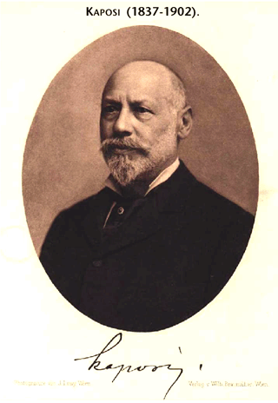
Historique : HHV8 et maladie de Kaposi
1ère description en 1872 par Moritz Kaposi : dermatologue hongrois
Tumeurs cutanées multiples et pigmentées sur 5 patients viennois
Dénommée sarcome de Kaposi en 1891
Correspond à la « maladie de Kaposi classique »

Slide 3
Historique : HHV8 et maladie de Kaposi
2 entités décrites :
  « maladie de Kaposi classique »
    Sujets âgés
    Sex-ratio homme/femme : 10/1
    Pourtour méditerranéen
    Lésions cutanées ++
  « maladie de Kaposi endémique »
    1914 Hallenberg description des 1ers cas africains
    Enfants aussi touchés que les personnes âgées
    Sex-ratio homme/femme : 3/1
    Afrique équatoriale
    Lymphadénopathie ++, peu de lésions cutanées
    Forme plus agressive

Slide 4
Historique : HHV8 et maladie de Kaposi
Plus récemment : observation de maladie de Kaposi chez
  Patients greffés avec traitement IS = MK iatrogénique
  Patients VIH : formes très sévères = MK épidémique
Suspicion d’une origine génétique ou infectieuse renforcée
  Particules virales de type herpèsvirus isolées de lésions de MK : CMV ? HHV6, HPV, BKV ?
  Étude épidémiologique (1991) : transmission sexuelle suspectée
    Homosexuels > Hétérosexuels > hémophiles et toxicomanes

Slide 5
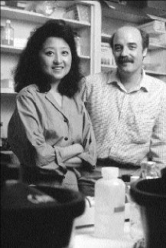
Historique : HHV8 et maladie de Kaposi
1994 : Y. Chang et P. Moore
Identification d’un nouveau virus appelé KSHV : Kaposi’s sarcoma-associated herpesvirus = HHV8
Utilisation de la RDA : representational difference analysis
  Méthode d’amplification différentielle
Ce nouveau virus est présent dans plus de 95 % des lésions de sarcome de Kaposi
Associé également à :
  Lymphome B des séreuses
  Maladie de Castleman

Slide 6
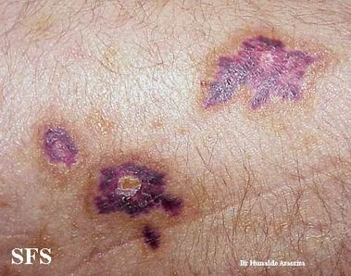
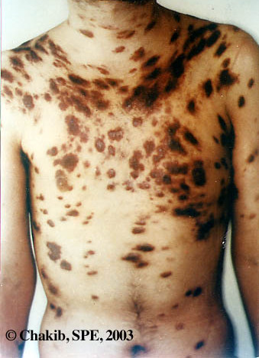
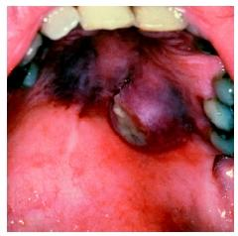
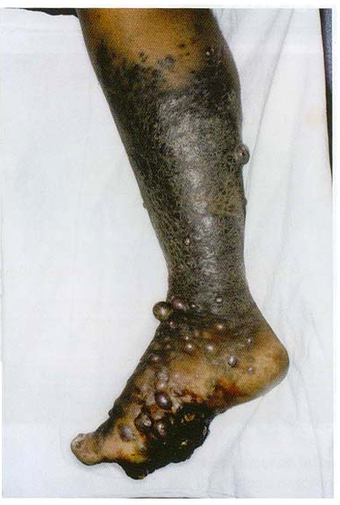
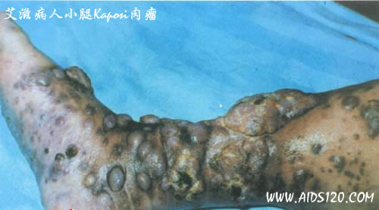
Lésion typique
Formes liées au VIH
Forme endémique

Slide 7
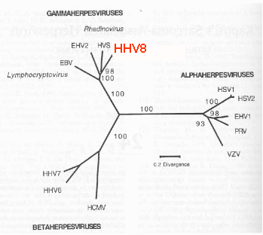
HHV8 : classification
Famille :
  Herpesvirinae
Sous-famille :
Gammaherpesvirinae
Genre :
Rhadinovirus (Gamma-2)
Espèce :
Human herpesvirus 8

Slide 8
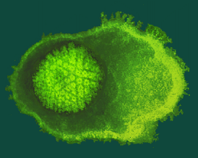
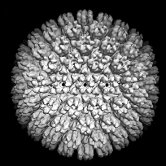
HHV8 : Structure
Taille : 100-150 nm
ADN double brin
  Linéaire dans les virions
  Circulaire non intégré (épisome) dans les cellules
  160-170 kb
Capside icosaédrique
Tégument : mélange de protéines virales et cellulaires
Enveloppe
  Dérivée de la membrane nucléaire
  Recouverte de spicules glycoprotéiques
ME : herpesvirus
ME : capside du HHV8

Slide 9
2 séquences répétitives terminales non codantes :
rôle dans la formation des épisomes
Région centrale unique codante
140 kb
ADN Pol
ORF 9
ORF 40
ORF 44
V-GCR
ORF 74
ORF 41
Protéine du tégument
ORF 65
V-Il6
hélicases
LNA 1
ORF 73
vbcl2
MIPI
c-Cyc
ORF 72
MIPII
Régions conservées avec les autres herpèsvirus
Régions propres à HHV8 (gènes piratés)

Slide 10
Cycle de réplication
Non décrit précisément : proche de celui de l'EBV
Pénétration dans la cellule
  Récepteurs cellulaires : héparane sulfate, I-CAM 1 ?
Migration de l'ADN vers le noyau
Cycle lytique
Minorité de cellules
Expression des gènes "lytiques"
Réplication de l'ADN
Formation de la capside
Enveloppement par la membrane nucléaire
Production de particules virales et mort cellulaire
Latence
Majorité des cellules (>95%)
ADN viral persiste dans le noyau à l'état d'épisome (circulaire) : 40-150 copies/¢
Expression de quelques gènes "de latence"
Pas de production de virions
Facteurs déclenchant le cycle lytique
Surexpression de la protéine RTA
Immunodépression, inflammation locale
Coinfection par d'autres virus : VIH++, autres ?

Slide 11
Cellules infectées par le HHV8
Réservoir naturel = lymphocytes B CD19+
2 lignées cellulaires utilisées en culture :
  Cellules B des PEL (lymphome B des séreuses)
  Cellules fusiformes de sarcome de Kaposi : perdent le virus après 2-6 passages
Le virus a été également retrouvé dans :
  Cellules endothéliales
  Monocytes
  Épithélium glandulaire prostatique
  Ganglions sensitifs de la racine dorsale

Slide 12
Facteurs moléculaires de pathogénicité du HHV8
Nombreux gènes étudiés aux fonctions diverses :
  Maintien du HHV8 sous forme latente dans les cellules cibles
  Modulation de la réponse immunitaire afin d’empêcher la destruction des cellules infectées
  Facteurs favorisant la prolifération

Slide 13
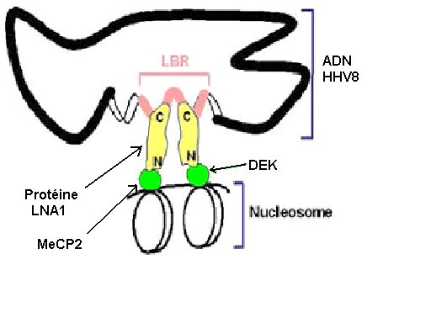
Mécanisme de latence
Protéine LNA1 (codée par l’
ORF 73) permet le maintien du
génome viral sous forme épisomale
dans le noyau cellulaire.
Elle se lie à la fois :
  Aux extrémités du génome viral
  Aux chromosomes cellulaires par l’intermédiaire de
    Protéines associées aux chromosomes (MeCP2)
    Protéines associées aux histones (DEK)
Permet la transmission de l’ADN viral aux cellules filles en cas de division cellulaire

Slide 14
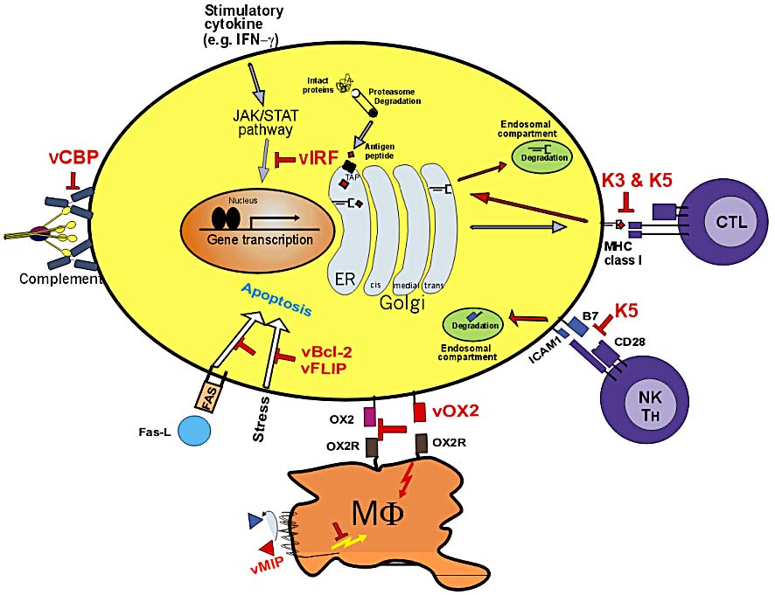
Modulation de la réponse immunitaire

Slide 15
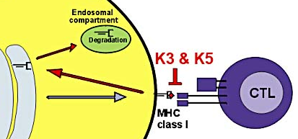
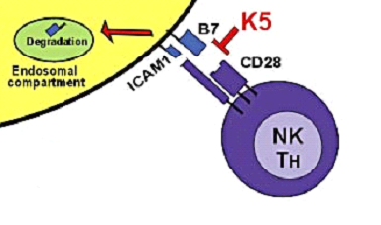
Modulation de la réponse immunitaire
MIR1 et MIR2 (K3 et K5) accélèrent
  - l’endocytose du CMH-I
  sa dégradation dans les lysosomes
  diminue expression des Ag viraux
Problème : l’absence de CMH-I en surface active les cellules NK
MIR2 diminue l’expression de I-CAM1 et B7 (nécessaires à l’activation des cellules T et NK) par :
endocytose
dégradation dans les lysosomes

Slide 16
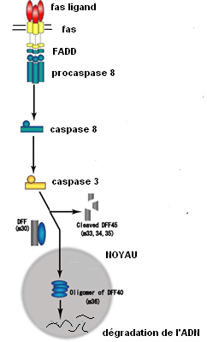
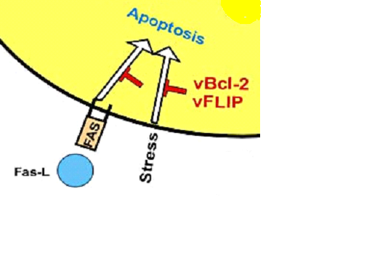
Modulation de la réponse immunitaire
Même si les ¢ NK déclenchent un signal d’apoptose via Fas , deux protéines virales sont capables de s’opposer à ce signal
v-FLIP et v-Bcl-2 se lient à la procaspase-8 cellulaire, maillon essentiel dans la cascade de réaction menant à l’apoptose

Slide 17
Protéines virales à l'origine de MK, PEL et MCM
Facteurs stimulant l'angiogenèse :
  V-Il6 : stimule l'angiogenèse + facteur de croissance des cellules B
  V-MIP (macrophage inflammatory protein)
  V-GCPR (homologue des récepteurs pour la protéine G)
Facteurs favorisant la prolifération cellulaire
  v-cycline : inactive pRb et favorise le passage de phase G1 à S
  LNA-1 :
    capable de lier p53 et pRb
    Rôle dans l’activation et la répression de la transcription de certains gènes
  V-bcl2 et v-FLIP : rendent les cellules insensibles à l’apoptose
  Kaposin A :
    transforme des cellules en culture
    Transcrit le plus abondant dans les tissus de MK et de PEL

Slide 18
Prévalence dans le monde
Faible prévalence (<10%) | Japon (<1%) Amérique du Nord + Caraïbes Amérique du Sud (hors amérindiens) Europe : France/Allemagne/R-U/Suisse/Espagne/Italie du Nord Israël Asie : Inde/Thaïlande/Malaisie/Sri-Lanka
Prévalence moyenne (10-30%) | Pourtour méditerranéen : Grèce, Albanie, Italie du Sud + Sardaigne + Sicile Taiwan
Forte prévalence (>40%) | Afrique sub-saharienne Nouvelle-Guinée Populations amérindiennes du Brésil et d'Équateur Population Uygur (Chine) Malte Populations homosexuelles (en Europe et Amérique)

Slide 19
Prévalence et modes de transmission
  Voie sexuelle initialement considérée comme la seule voie de transmission
    Prévalence beaucoup plus élevée chez les homosexuels
    Risque accru d'infection en cas d’IST (VIH++)
  En fait :
    Virus présent en faible quantité dans le sperme et les sécrétions vaginales
    Retrouvé en quantités plus importantes dans la salive
    Également retrouvé dans les cellules sanguines mononuclées et le sérum en quantité moindre et de façon intermittente

Slide 20
Prévalence et modes de transmission
Régions de forte endémie :
  Prévalence commence dès l’enfance et augmente régulièrement avec l’âge
  Contamination probablement horizontale par la salive (sur le modèle de l’EBV), verticale foeto-maternelle possible
Contamination homosexuelle :
  Probablement plutôt d’origine oro-génitale
Contrairement à l’EBV, certaines régions ont un taux de prévalence qui reste bas même à l’âge adulte
  Autres facteurs ? : génétiques, environnementaux, autres ?
Transplantés :
  Soit réactivation chez patients déjà infectés
  Soit contamination par l’organe transplanté d’un donneur infecté

Slide 21
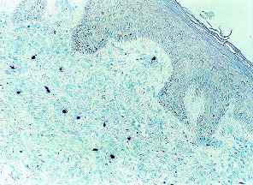
Diagnostic de la maladie de Kaposi
Sérologie
  IF sur cultures cellulaires, ou ELISA
  AC dirigés contre les Ag lytiques ou de latence ?
  Interprétation souvent difficile : épidémiologie et études chez greffés
Charge virale par PCR
  Virémie intermittente
  même si MK : mauvaise Se
À partir des biopsies
  PCR : Se proche de 100 %
  HIS
HIS

Slide 22
Infection par le HHV8 chez le sujet VIH+

Slide 23
Définition du sarcome de kaposi
Prolifération tumorale opportuniste et multifocale, difficile à classer parmi vrais sarcomes
3 éléments de définition :
Double prolifération :
  Fusiforme (cellules tumorales spécifiques du SK provenant de cellules endothéliales lymphatiques)
  Vasculaire (néo-angiogénèse)
Infiltrat cellulaire polymorphe : macrophages, cellules lymphoïdes, mastocytes, neutrophiles
Infection de cellules fusiformes et mononucléés par HHV8

Slide 24
SK : prolifération tumorale ?
Clonalité : étude du polymorphisme du microsatellite (GAG)n du gène du récepteur aux androgènes
  En fonction des échantillons : polyclonale, oligoclonale ou monoclonale
Faux négatifs quand on ne démontre pas la monoclonalité
Evolution de la prolifération d’un état polyclonal à un état monoclonal
Prolifération tumorale dérivé d’une infection primaire par HHV8 ou processus réactionnel médié par des facteurs de croissance et des cytokines ?

Slide 25
Mécanismes cellulaires
Facteurs viraux de prolifération : bcl2, pRb … mais pas de mutation d ’oncogènes
IL6 (produite par l’HHV8)
  activation des lymphocytes B, macrophage → inflammation
  augmentation de la prolifération cellulaire (myélome multiple, lymphomes, SK …)
  Taux reflété par la CRP
Inflammation
  IL10 et d’IL18 qui favorisent la néoangiogenèse
  IL1 et TNF
    Stimulent la prolifération des fibroblastes, du collagène
    Stimulent l’adhérence des GB à l’endothélium (E-selectine, ICAM-1)
    Stimulent la thrombose (PDGF)

Slide 26
Épidémiologie
50% des sujets VIH+ non traités développeront un SK
Séroprévalence HHV8 chez le sujet VIH+
  Élevée en cas de contamination sexuelle du VIH
  Faible pour les autres modes de contamination
Le SK associé au VIH est plus fréquent chez l’homme (H/F ~ 50)

Slide 27
Facteurs favorisant le développement du SK associé au VIH
Déficit immunitaire : taux de LT CD4 corrélé à l’apparition ou la régression du SK
Effet propre du VIH
Génétiques : HLA DR5, origine méditerranéenne ou africaine …
(Ethiopiens : séroprévalence globale : 39%, mais seul 0.85% des sujets VIH+ développent un SK)

Slide 28
Interaction HHV8 - VIH
Tat favorise la prolifération de cellules fusiformes
In vitro, Tat réactive HHV8 (phase de latence → phase lytique)
Hyperproduction chronique d’IL6
Immunosuppression : LyT cytotoxique contrôle la réplication des cellules infectées

Slide 29
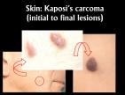
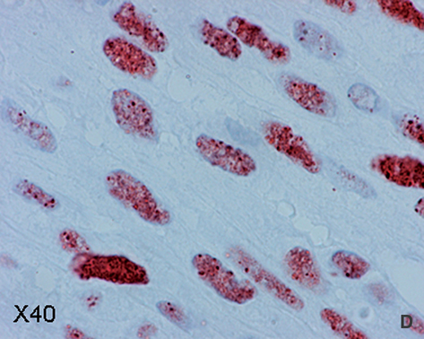
Clinique du SK associé au VIH
Forme agressive et disséminée
Atteinte cutanée multiple
(membres inférieurs, tronc, visage : nez, muqueuse buccale)
  macules, plaques érythémateuses
  Aspect pigmenté, ecchymotique, hémorragique
  +/- nodules angiomateux, nodules lymphangiéctasiques, lymphoedème
→ Diagnostic histologique (Ac anti LNA1, HIS …)

Slide 30
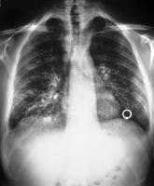
Clinique du SK associé au VIH (2)
Atteinte de la muqueuse digestive (50%) : bouche (++), œsophage, estomac, duodénum, colon, rectum → endoscopie
Atteinte pulmonaire : nodules, infiltrats péribronchiques, épanchements, ADP médiastinales
→ endoscopie broncho- pulmonaire

Slide 31
Pronostic
Évalué par la classification TIS
  T : étendue des tumeurs
  I : statut immunitaire du patient
  S : manifestations systémiques de la maladie VIH
Gravité du sarcome de Kaposi
État sous jacent du patient VIH+

Slide 32
Classification TIS
 | Bon pronostic (0) | Mauvais pronostic (1)
Tumeur (T) | - Limité à la peau - Et/ou ADP - Et/ou atteinte buccale minime (SK plan limité au palais) | Tumeur oedémateuse ou ulcérée SK buccal étendu SK gastrique ou intestinal SK pulmonaire
Immunité (I) | CD4 > 200/µl | CD4 < 200/µl
Maladie systémique (S) | - Pas d’ATCD d’infection opportuniste et/ou de muguet - Pas de symptômes B (fièvre inexpliquée, diarrhée >2sem, sueurs nocturnes, perte de poids involontaire >10 %,) - Performance status > 70% (Karnofsky) | ATCD d’infection opportuniste et/ou de muguet Présence de symptômes B Performance status <70% Autres complications liées au VIH : lymphome, atteinte neurologique

Slide 33
Traitements
Trithérapie ARV (2 INRT + 1IP ou 1 INNRT)
  Diminution du nombre de copies du VIH
  Augmentation des LT CD4
Traitements locaux
  Cryothérapie
  Radiothérapie
  Chirurgie
  Chimiothérapie intralésionnelle
Traitement systémique
  > 200CD4/µL : IFN α
  < 200CD4/µL
    bléomycine (50% de rémission partielle, 30% de stabilisation)
    2ème intention : anthracycline liposomiale
    Anthracycline, bléomycine, vincristine ou vinblastine

Slide 34
Thérapeutique en cours d’évaluation
Cible | Thérapeutique
Angiogenèse | Tamoxifen (agent anti œstrogène) : inhibiteur de l’angiogenèse Thalidomide : inhibiteur de l’angiogenèse, IL6, TNFα
IL1 et IL6 | Anticorps monoclonaux
bFGF | TNP470 : inhibiteur de l’angiogenèse induite par le bFGF SPPG, PF4 : inhibiteur de la prolifération des cellules endothéliales induite par le bFGF
Cellules kaposiennes | β-hCG : inducteur de l’apoptose Actinomycin D
Protéine tat | Agent anti tat : dérivé des benzodiazépine
HHV8 | Foscarnet, Ganciclovir, Cidofovir : inhibiteur de l’ADN polymérase virale

Slide 35
HHV8 et lymphome primitif des séreuses
Homme jeune VIH+
Fréquemment associé au SK
Prolifération monoclonale de lymphocyte B dans 1 ou plusieurs cavités séreuses (péritoine, péricarde, plèvre …)
Cellules de grande taille, hyperbasophiles et nucléolées (~ immunoblastes)
Génome de l’HHV8 est toujours présent (fréquemment associé à l’EBV : >85%)
Mauvais pronostic : moyen de survie : quelques mois
Traitement : CHOP + trithérapie, IFNα …

Slide 36
HHV8 et maladie de Castleman multicentrique
Prolifération lymphoplasmocytaire B polyclonale : lymphocytes B EBV négatif de morphologie plasmablatique
Hypertrophie des organes lymphoïdes : zone du manteau des follicules
Plus fréquemment retrouvé chez le patient VIH+, toujours associé à l’HHV8
Peut être associé à un SK ou à un lymphome primitif des séreuses

Slide 37
HHV8 et maladie de Castleman multicentrique (2)
Suivi du patient par charge virale HHV8 et CRP
Mauvais pronostic : défaillance multi-viscérale (rémission spontanée possible mais rechute constante)
Traitement
  chimiothérapie (Etoposide, CHOP …)
  antiviraux (ganciclovir, cidofovir)
  splénectomie (si hyperspénisme)
  immunothérapie (rituximab, IFNα)

Slide 38
